Slide 1

WAY TO ENTERPRISE
Advanced Java
VTI ACADEMY
Mentor: quy.nguyenquang
March 2023

Slide 2
Agenda
Top-down Coding & Bottom-up Coding
SOLID principles
IoC & DI
Spring core
Spring introduction
Cross Origin
Assignments
Copyright © VTI Academy All Rights Reserved

Slide 3
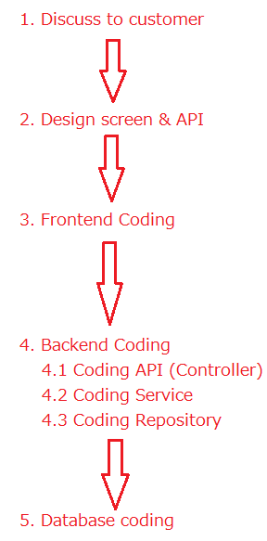
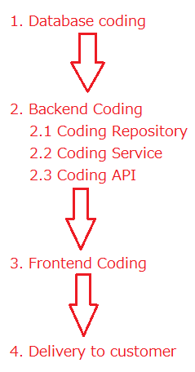
Top-down Coding & Bottom-up Coding
Bottom-up coding
Top-down coding
Notes:
Top-down Coding : Coding từ trên xuống
Bottom-up Coding: Coding từ dưới lên

Slide 4
Top-down Coding & Bottom-up Coding
Bottom-up Coding
Dễ bị sót yêu cầu của Khách hàng
Đối tượng: Người mới
Top-down Coding (Khuyến kích)
Tập trung vào yêu cầu của Khách hàng
Đối tượng: Người có kinh nghiệm

Slide 5
Nguyên tắc SOLID
SOLID làm cho việc bảo trì, update dễ dàng hơn nhưng mất nhiều thời gian để viết
Các nguyên tắc:
1. Single responsibility(Đơn nhiệm)
2. Open/closed(Mở/Đóng)
3. Liskov substitution(Sự thay thế khả dĩ)
4. Interface segregation(Sự tách biệt Interface)
5. Dependency inversion(Đảo ngược sự phụ thuộc)

Slide 6
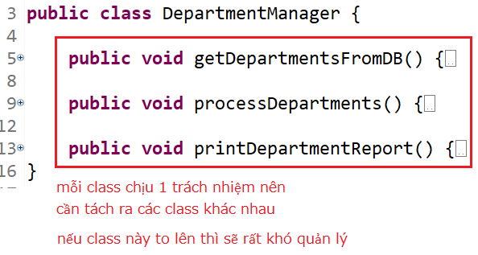
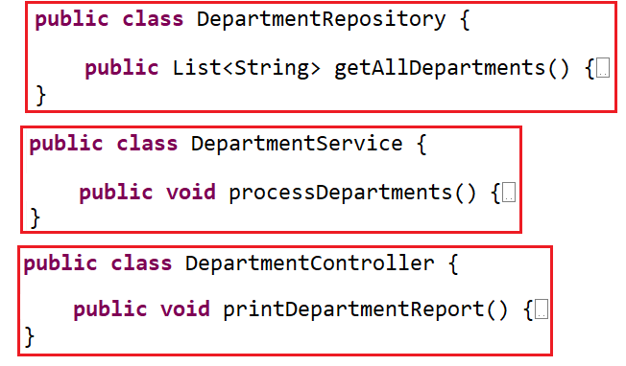
SOLID Principles
1. Single responsibility(Đơn nhiệm)
Một class nên giữ một nhiệm vụ

Slide 7
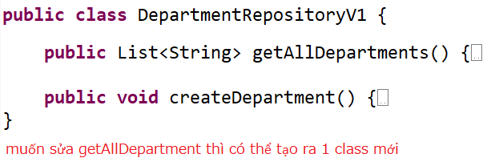
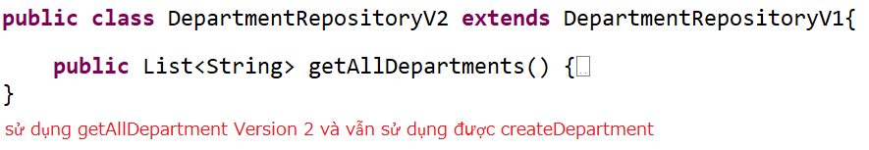
SOLID Principles
2. Open/closed(Mở/đóng)
Có thể phát triển Lớp thoải mái, nhưng không chỉnh sửa trong Lớp đó
Khi muốn thêm tính năng vào dự án, thì nên viết một Lớp mới mà kế thừa từ lớp cũ

Slide 8
SOLID Principles
3. Liskov substitution(Sự thay thế khả dĩ)
Trong một chương trình, các đối tượng của lớp con có thể thay thể lớp cha mà không làm thay đổi tính đúng đắn của chương trình
4. Interface segregation
Chia interface lớn thành nhiều interface nhỏ với các mục đích cụ thể

Slide 9

SOLID Principles
5. Dependency inversion(Đảo ngược sự phụ thuộc)
Các tính năng ở mức cao sẽ không phụ thuộc vào tính năng mức thấp
🡺 Cả 2 tính năng này nên phụ thuộc vào abstraction/interface
Interface (abstraction) không phụ thuộc vào chi tiết, nhưng ngược lại.
Các lớp giao tiếp với nhau thông qua các interface.

Slide 10
Testing System Assignments
Self-practice

Slide 11
Inversion of Control(Đảo ngược điều khiển)
Là một mẫu thiết kế để làm cho code phù hợp với Đảo ngược sự phụ thuộc
Cung cấp một cơ chế đơn giản để quản lý các sự phụ thuộc và để khởi tạo đối tượng
Có 2 cách:
Dependency Injection(DI)
Dependency Lookup (Tự nghiên cứu)

Slide 12
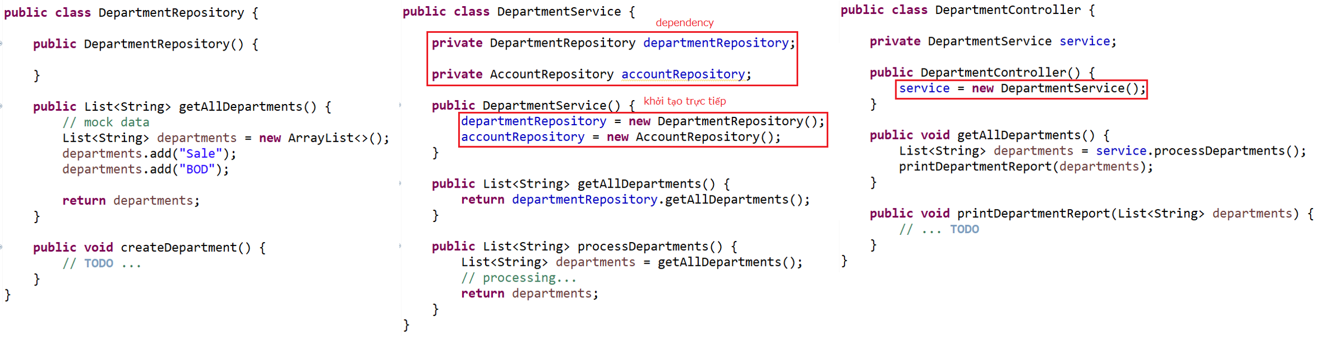
Dependency Injection
Vấn đề

Slide 13
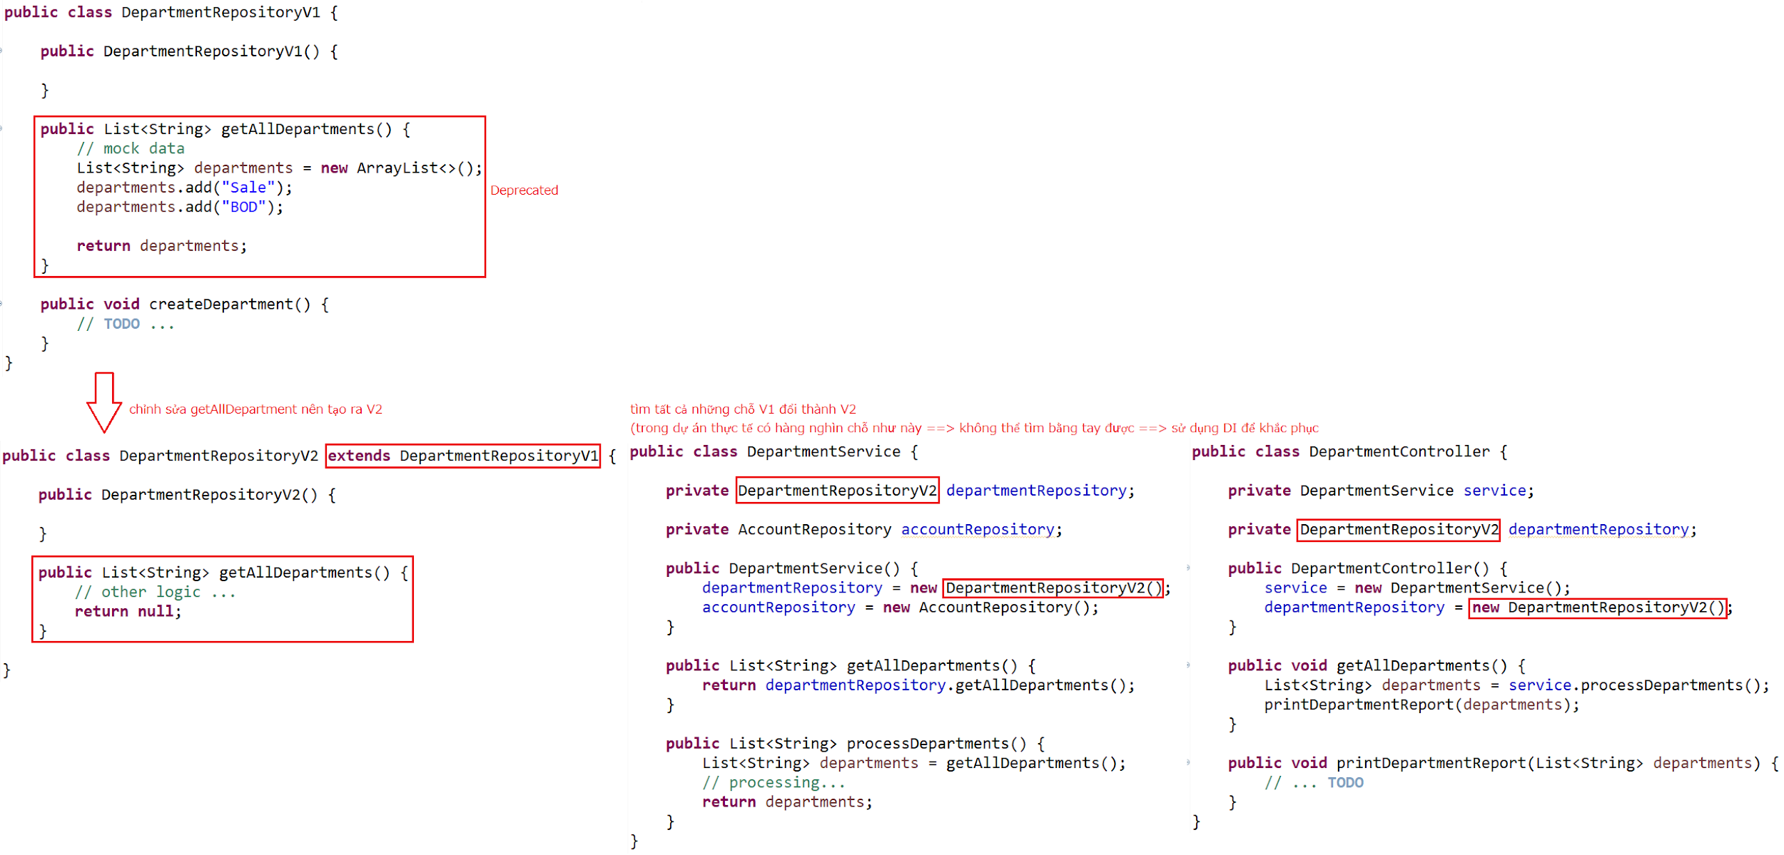
Dependency Injection
Khi thay đổi code trong tính năng ở mức thấp thì cũng phải thay đổi thay đổi tính năng ở mức cao

Slide 14
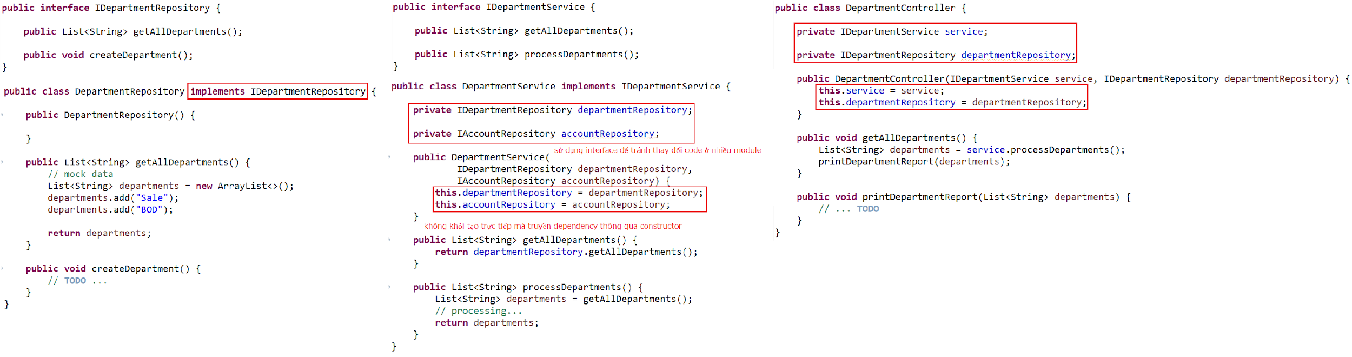
Dependency Injection
Using DI
Setup Component

Slide 15
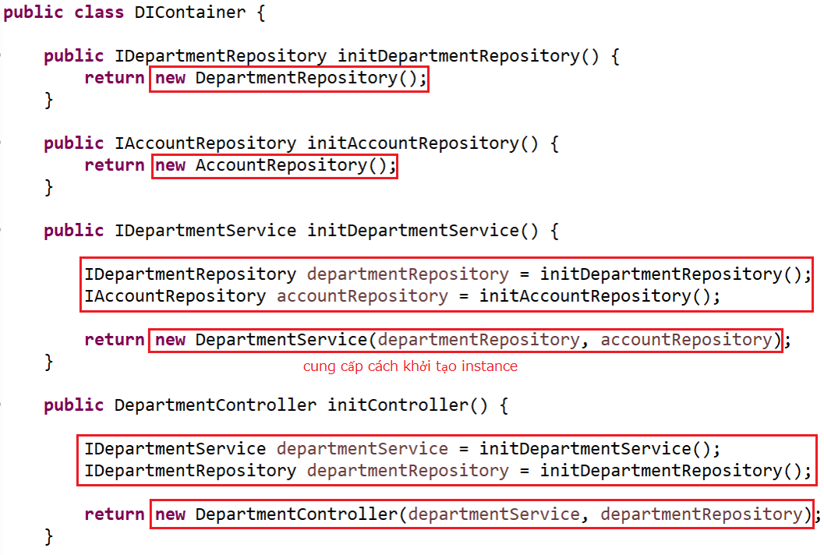
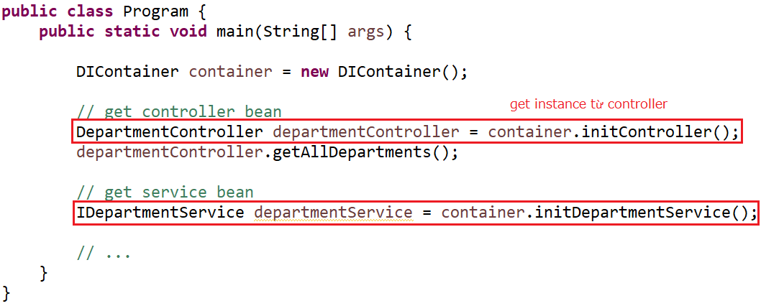
Dependency Injection
Using
Setup DIContainer & Bean

Slide 16
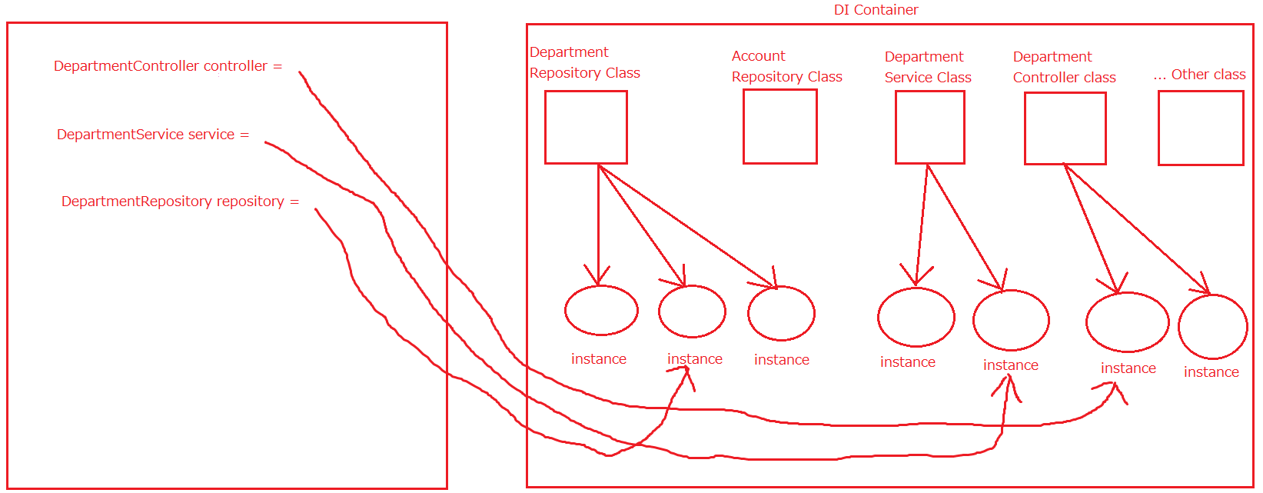
Dependency Injection
Summary

Slide 17
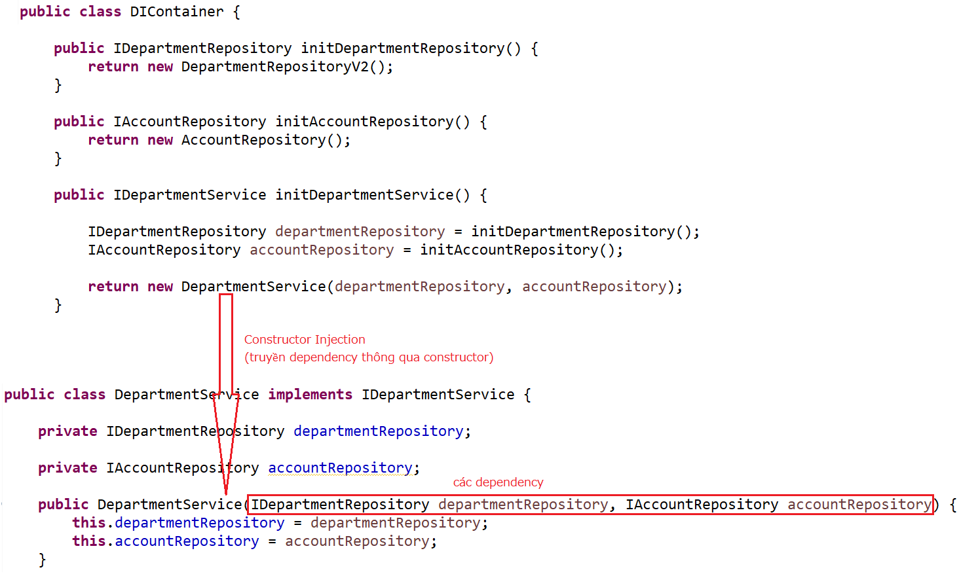
Dependency Injection
Injection

Slide 18
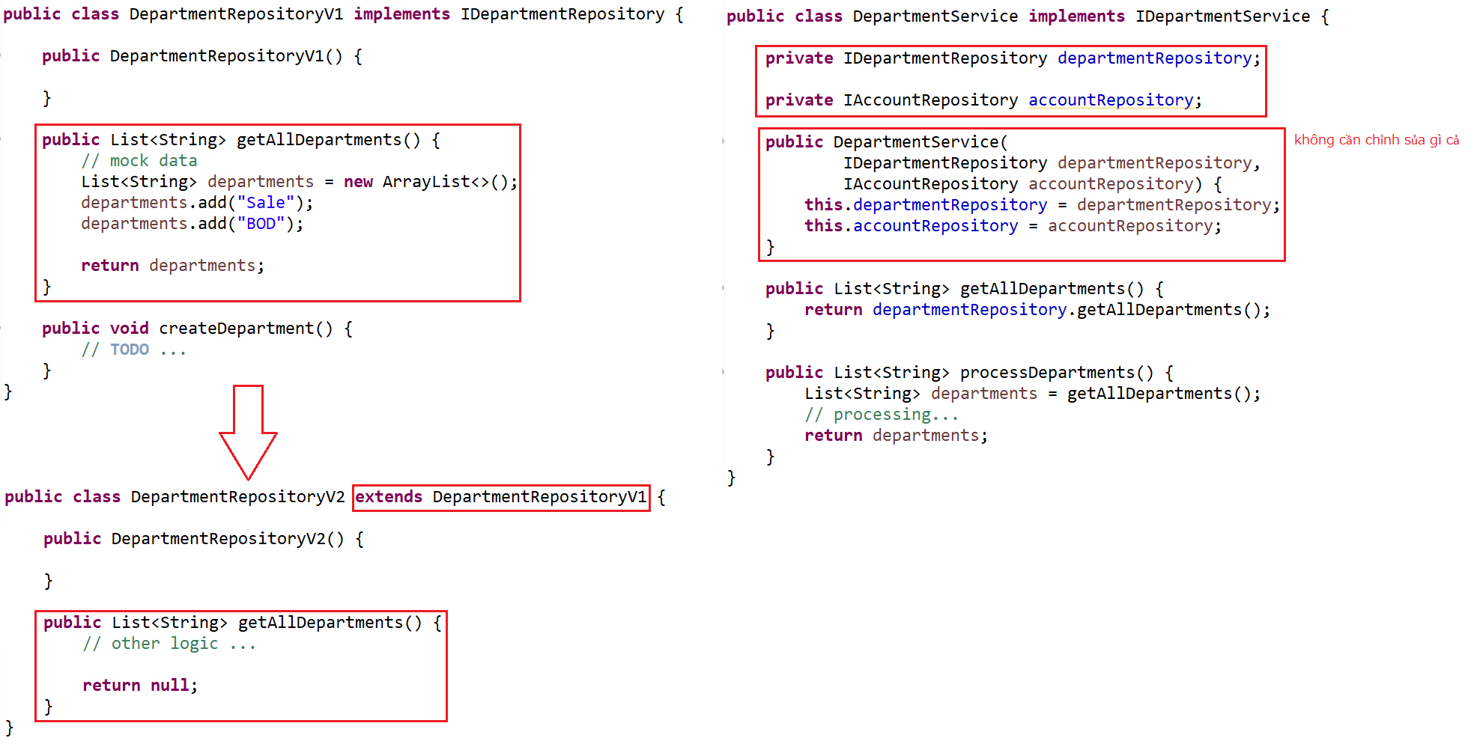
Dependency Injection
Changing code

Slide 19
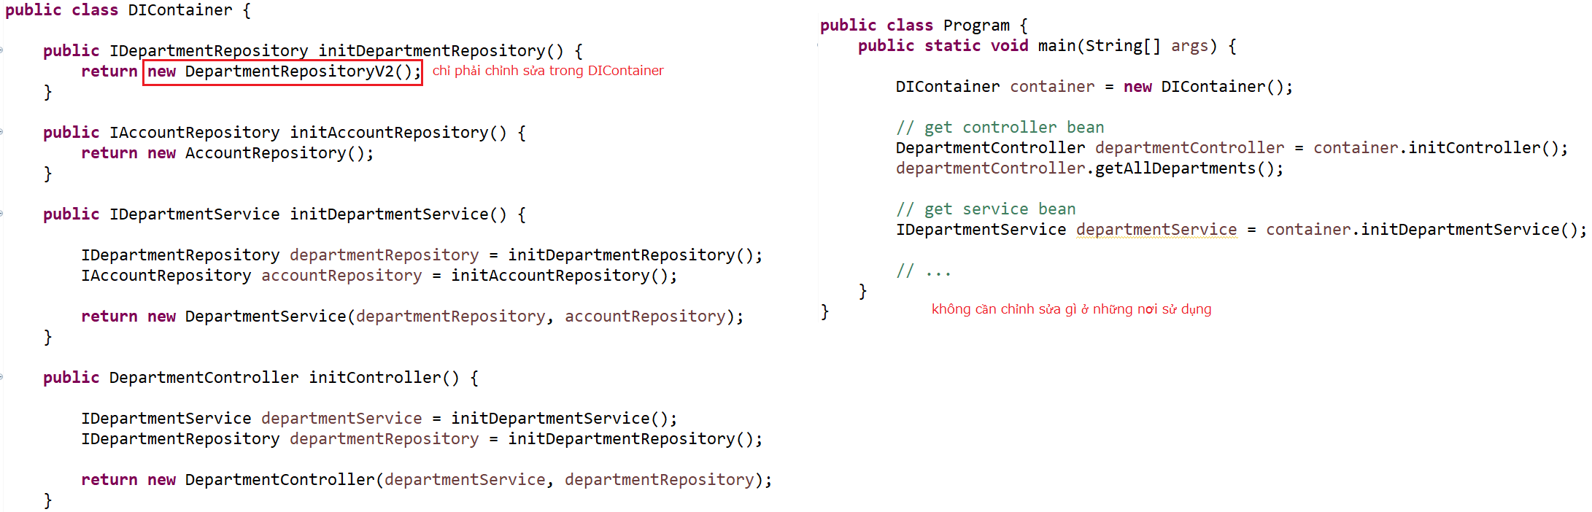
Dependency Injection

Slide 20
Testing System Assignments
Self-practice

Slide 21
Dependency Injection
Các tính năng phụ thuộc sẽ được tiêm vào các tính năng ở mức cao
DI được sử dụng để giảm thiểu sử phụ thuộc giữa các tính năng
🡺 Dễ dàng hơn trong việc thay đổi tính năng, bảo trì code và kiểm thử
Có 3 cách tiêm:
Constructor Injection(Tiêm vào hàm khởi tạo)
Setter Injection(Tiêm vào hàm set)
Interface Injection (Tự nghiên cứu)

Slide 22
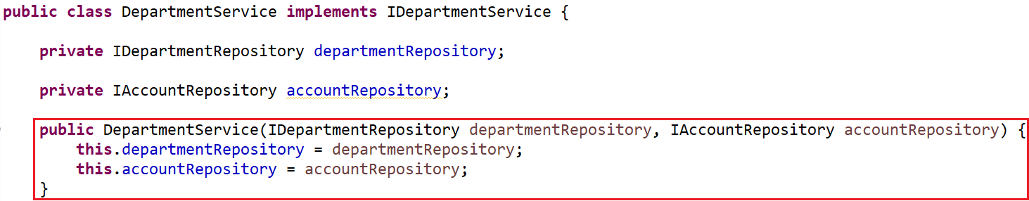
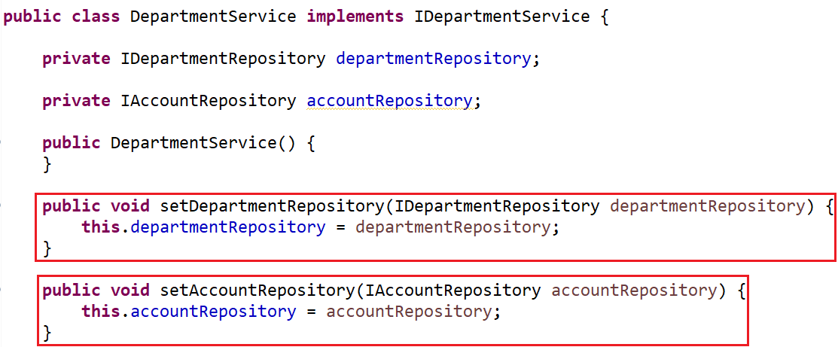
Dependency Injection
Constructor Injection(Tiêm vào hàm khởi tạo)
Setter Injection(Tiêm vào hàm set)

Slide 23
Dependency Injection
Ưu và nhược điểm
Ưu điểm | Nhược điểm
Giảm thiểu sự phụ thuộc giữa các tính năng | Khái niệm về DI khó hiểu
Dễ bảo trì | Sử dụng interface 🡺 khó debug (không biết chính xác tính năng nào được gọi)

Slide 24
Testing System Assignments
Self-practice

Slide 25
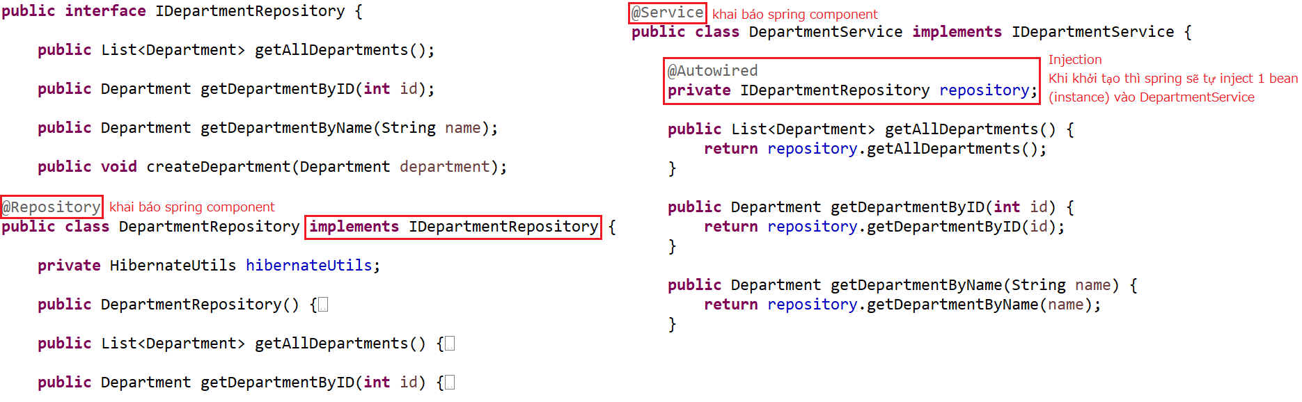
Spring Core
Spring Bean, Spring Component, Spring IOC container

Slide 26
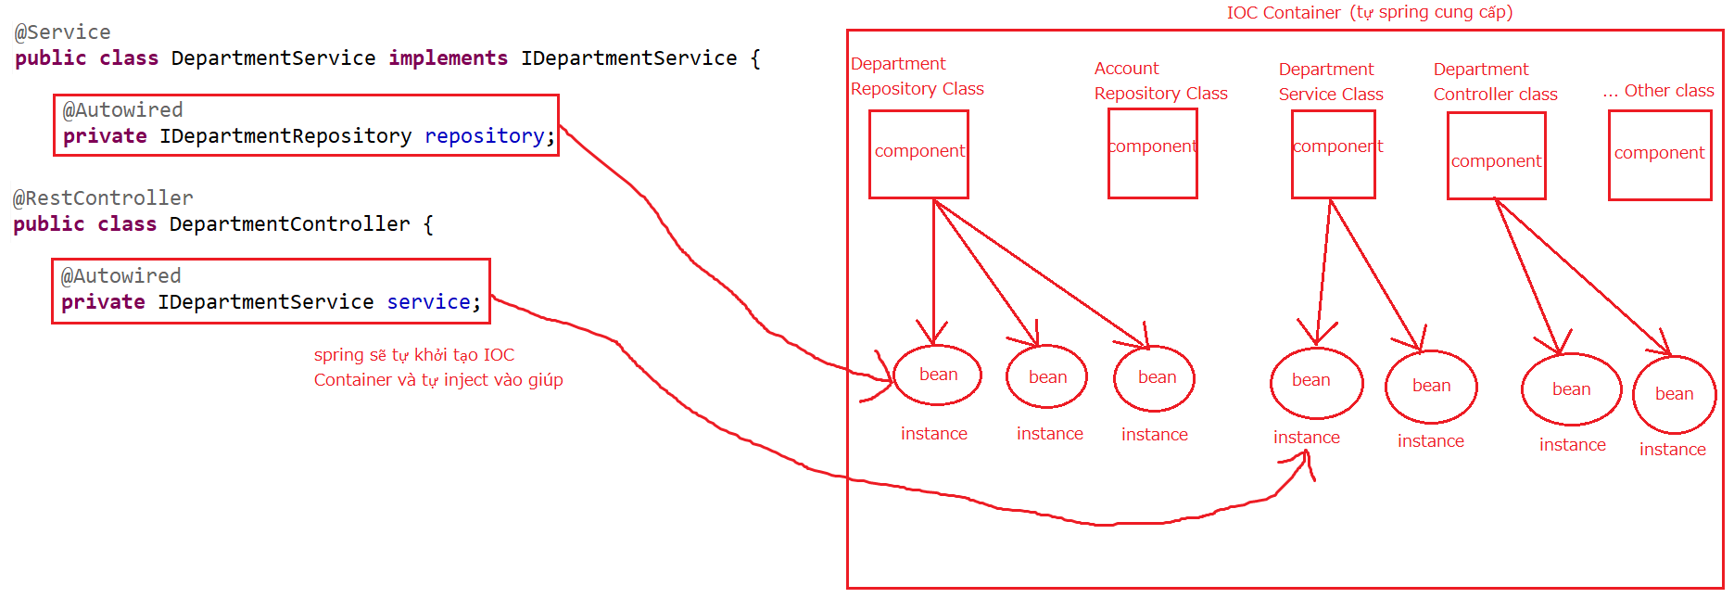
Spring Core
@Autowired

Slide 27
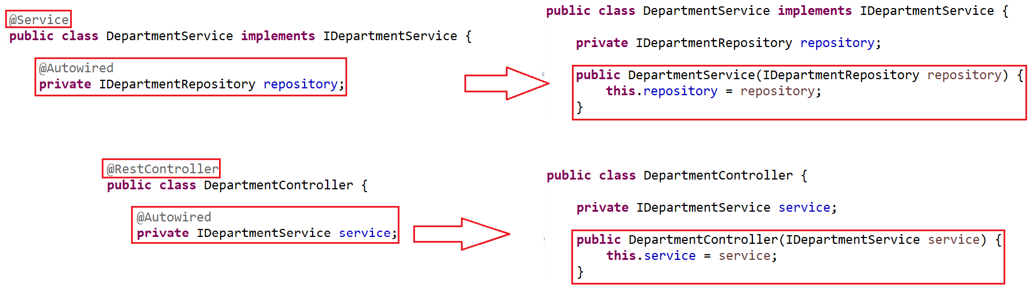
Spring Core

Slide 28
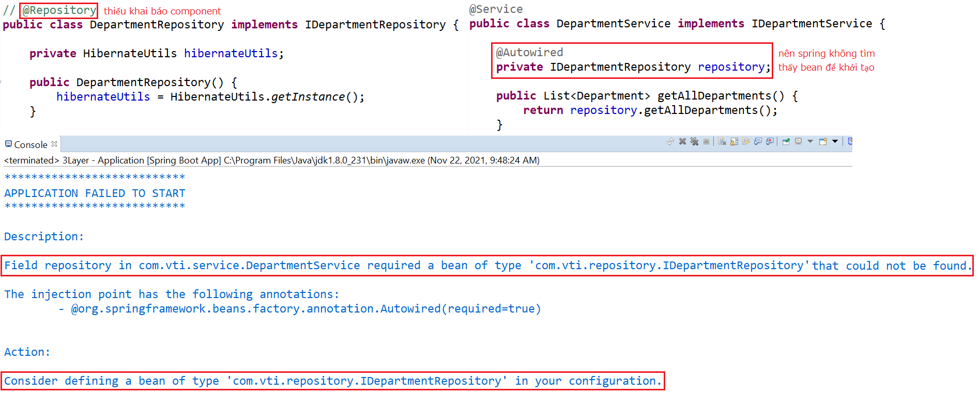
Spring Core
Lỗi phổ biến

Slide 29
Testing System Assignments
Self-practice

Slide 30
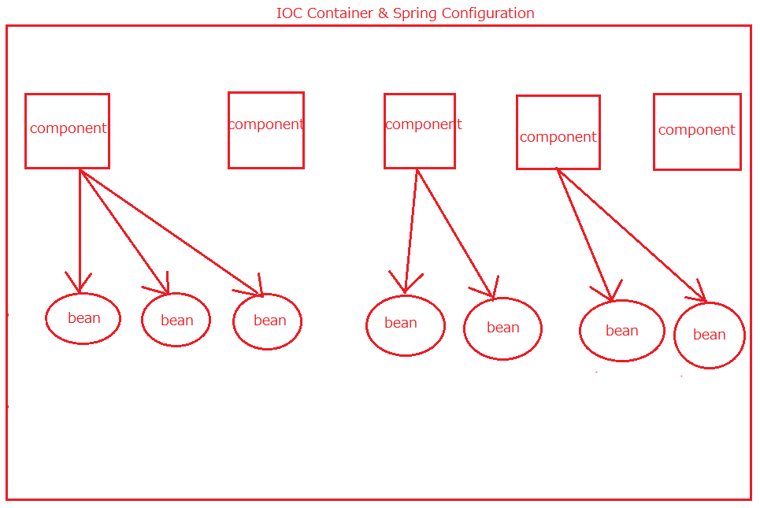
Spring Core
Thành phần của Spring Core
Spring Component
@Scope
@Autowired & @Qualifier

Slide 31
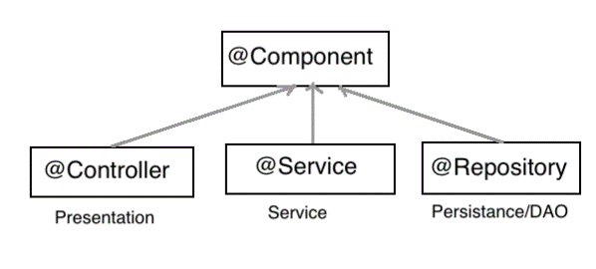
Spring Core
Spring component(các thành phần trong spring)
@RestController, @Service, @Repository: using for Controller, Service, Repository Object
@Component: using for Other Object
@Configuration, @Bean: using for IOC Container

Slide 32
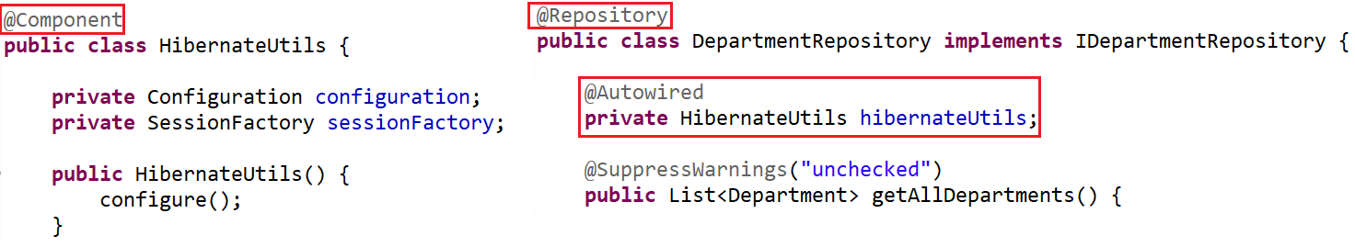
Spring Core
@Component

Slide 33
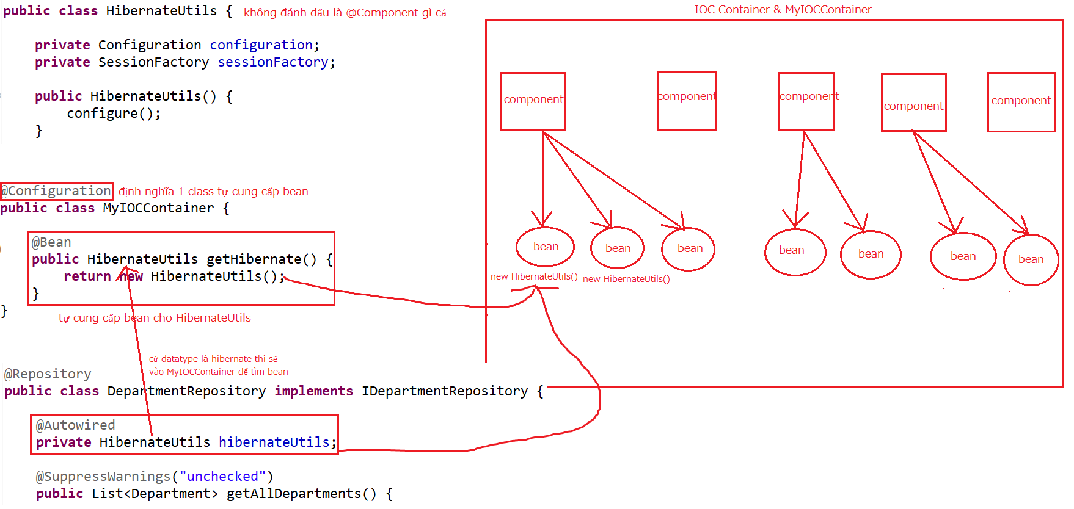
Spring Core
@Configuration

Slide 34
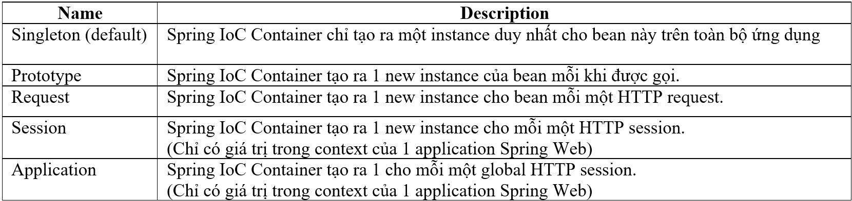
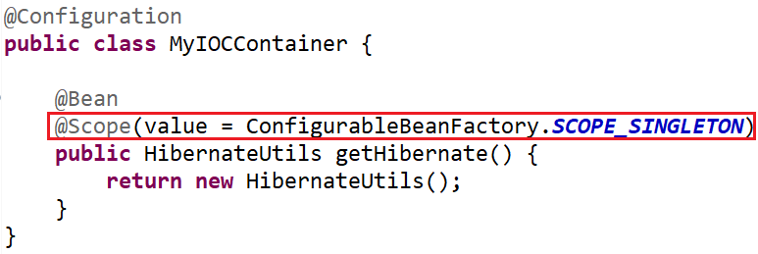
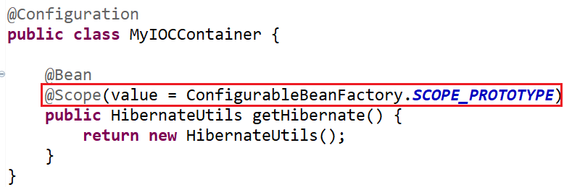
Spring Core
@Scope

Slide 35
Testing System Assignments
Self-practice

Slide 36
Spring Core
@Autowired
Có 3 cách:
On Field(Thông qua thuộc tính)
On Constructor (Thông qua hàm khởi tạo)
On Setter(Thông qua hàm set)
@Qualifier & @Primary

Slide 37
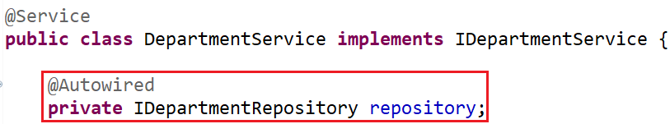
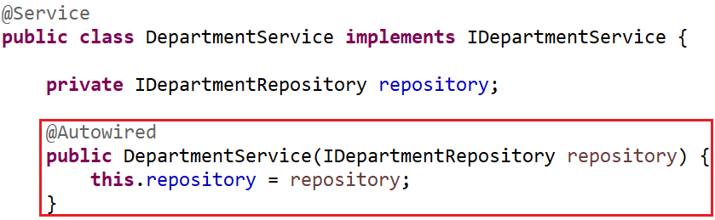
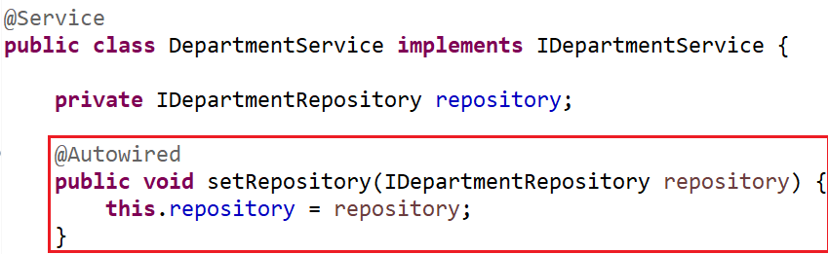
Spring Core
On Field
On Constructor
On Setter

Slide 38
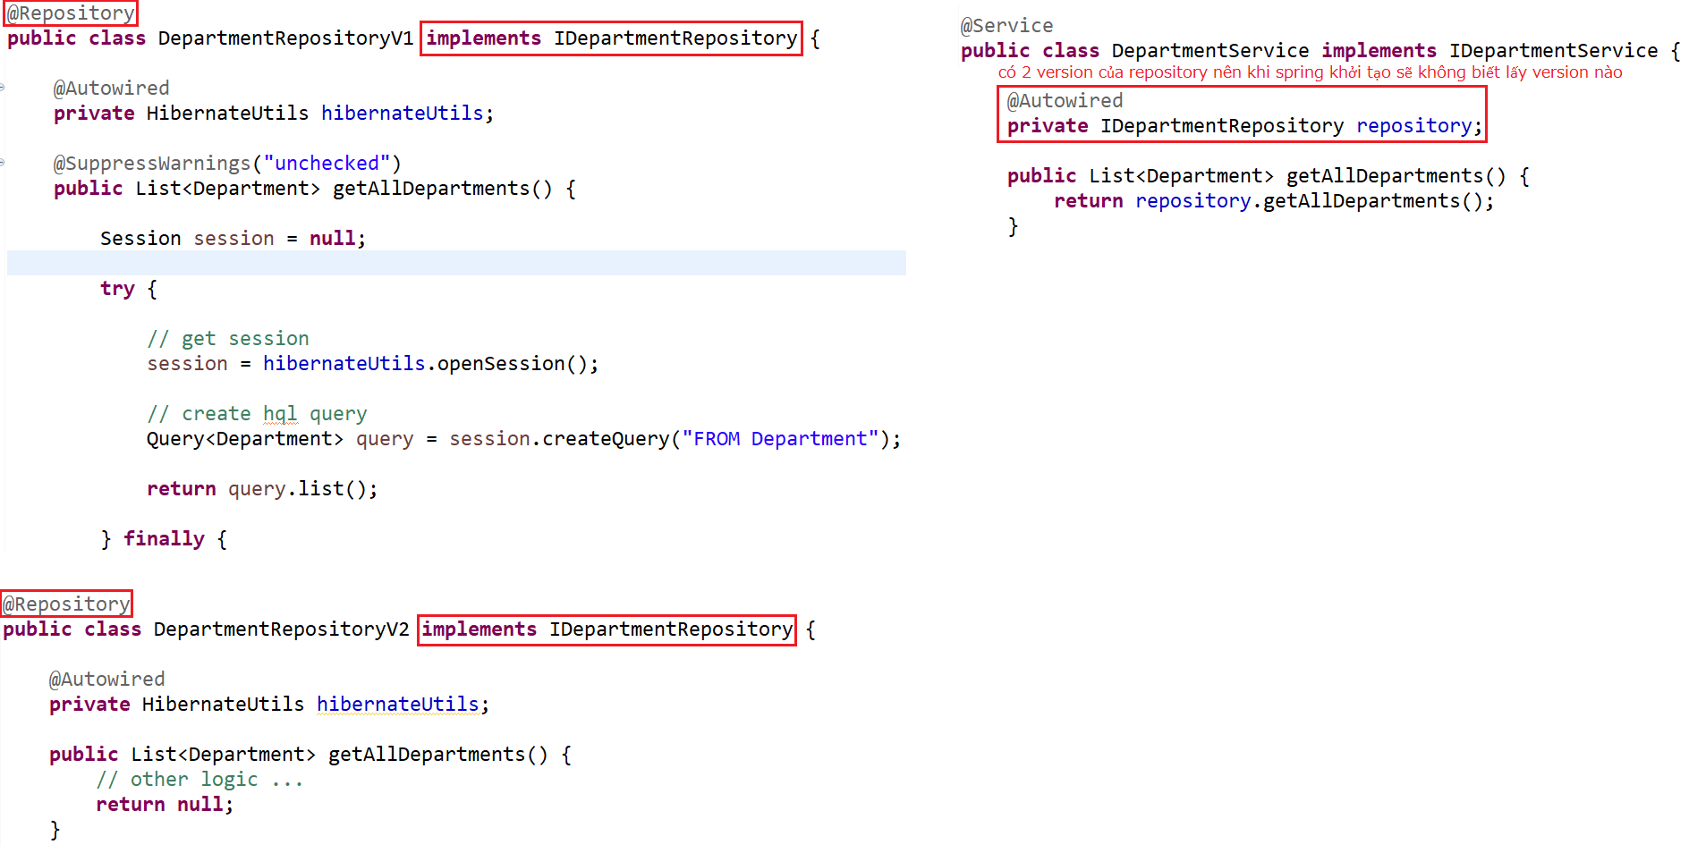
Spring Core
@Qualifier & @Primary
Lỗi

Slide 39
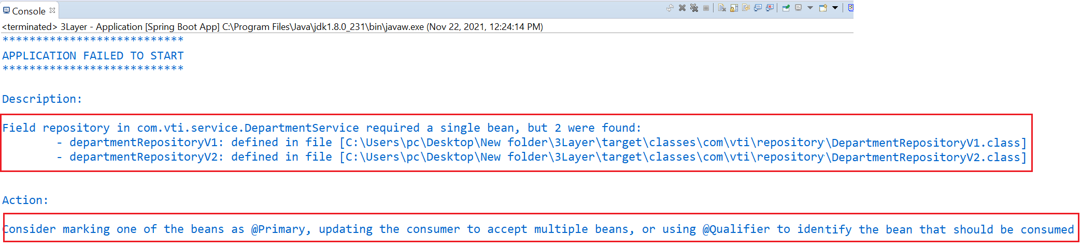
Spring Core
Error

Slide 40
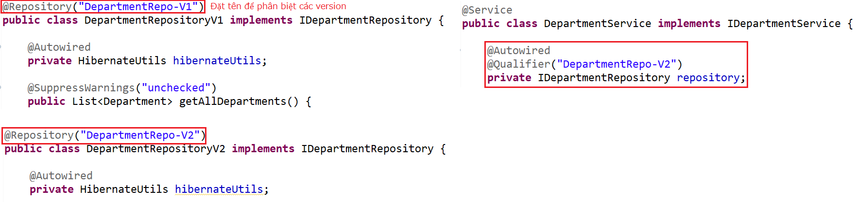
Spring Core
Sửa bằng @Qualifier

Slide 41
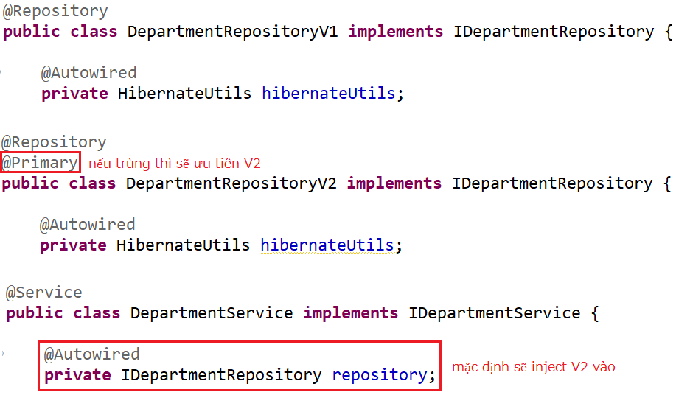
Spring Core
Sửa bằng @Primary

Slide 42
Testing System Assignments
Self-practice

Slide 43
Spring Introduction
Java platform(Nền tảng Java), Open-source(mã nguồn mở)
Cung cấp hạ tầng hỗ trợ phát triển ứng dụng Java)
Thiết kết dựa vào DI & IOC, AOP
Home Page: https://spring.io

Slide 44
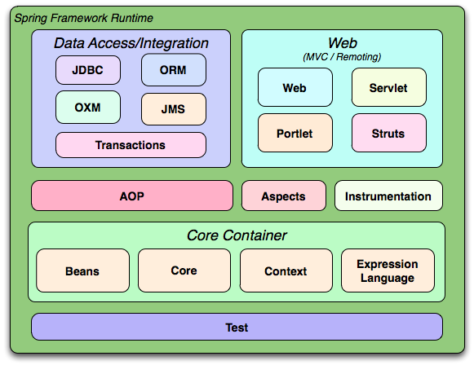
Spring Introduction(Giới thiệu Spring)
Nhiều tính năng

Slide 45
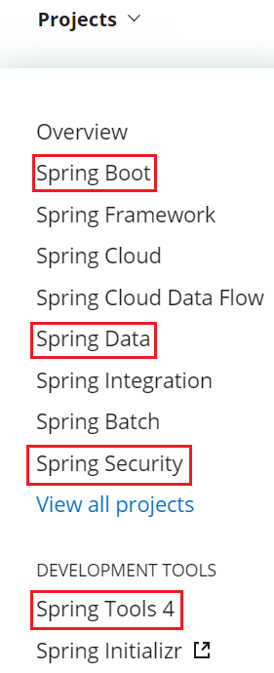
Spring Introduction
Các dự án
Spring Core (Current Lesson)
Spring Boot (Previous Lesson)
Spring Data (Next Lesson)
Spring Security (Next Lesson)
https://spring.io/projects

Slide 46
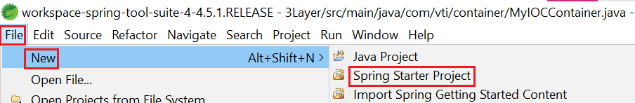
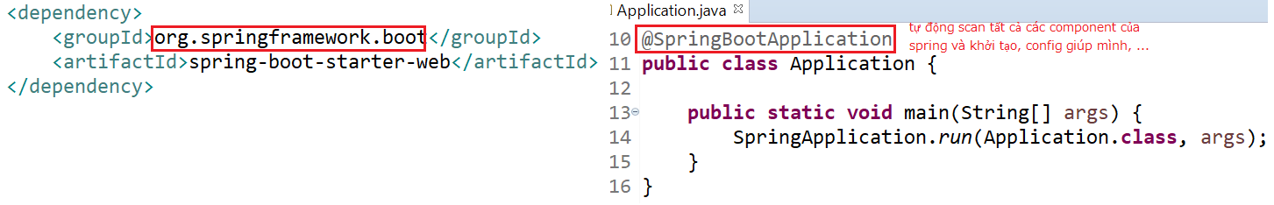
Spring Introduction
Spring Core
IOC & DI Spring Boot
Spring Boot
phát triển và chạy ứng dụng nhanh hơn
Dễ để tạo Dự án bằng Spring, tự động cấu hình tomcat (máy chủ), libraries, ...

Slide 47
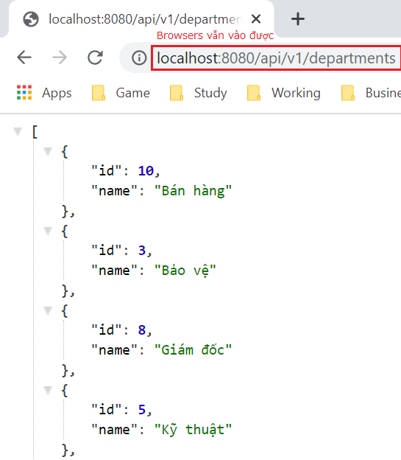
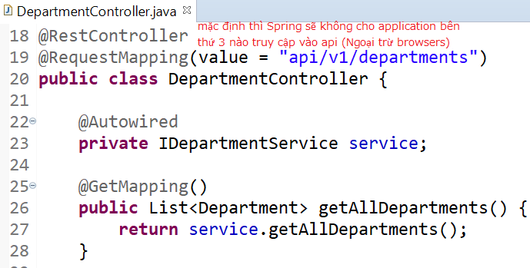
Other
@CrossOrigin

Slide 48
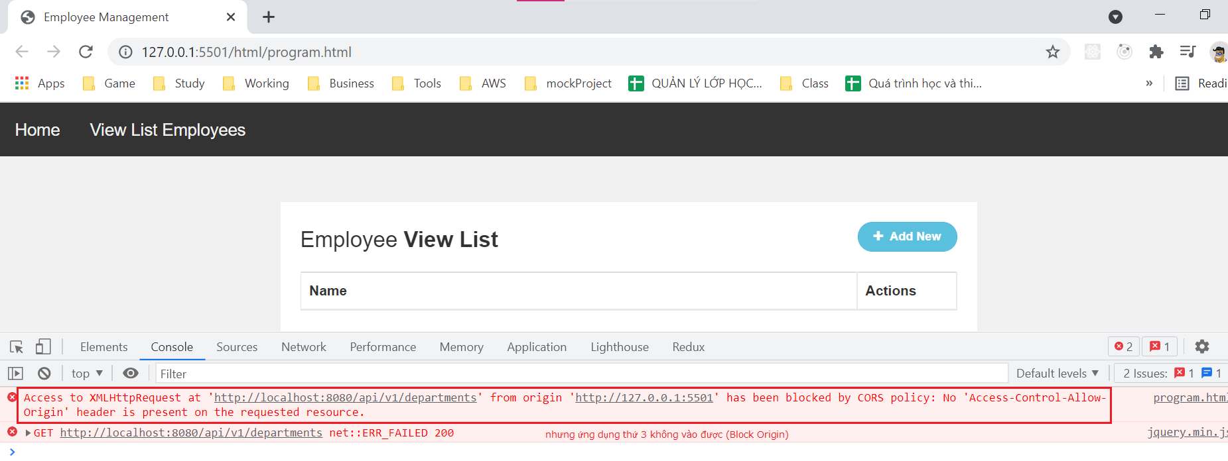
Other
Error

Slide 49
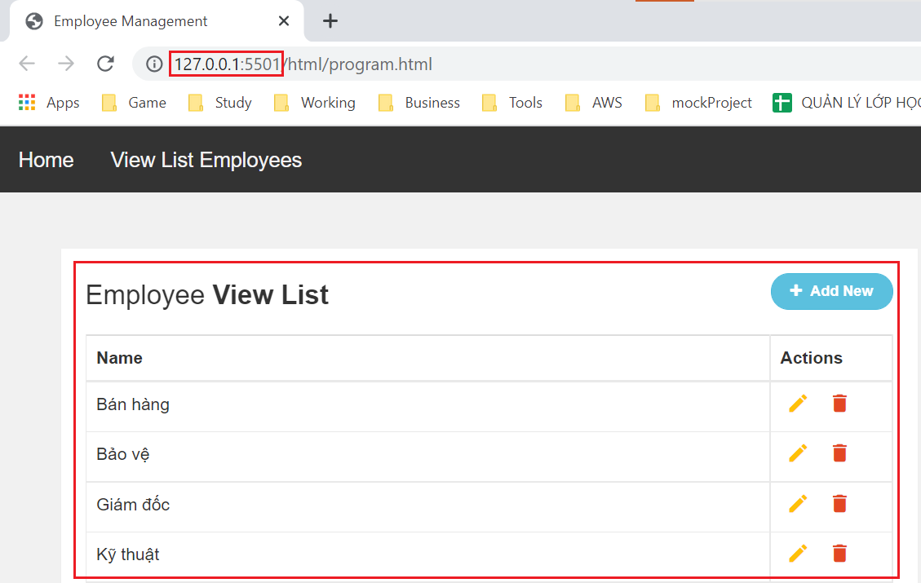
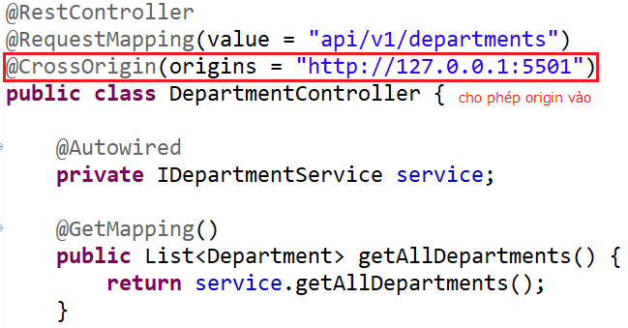
Other

Slide 50
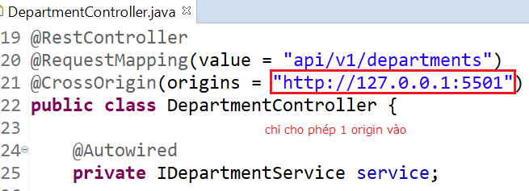
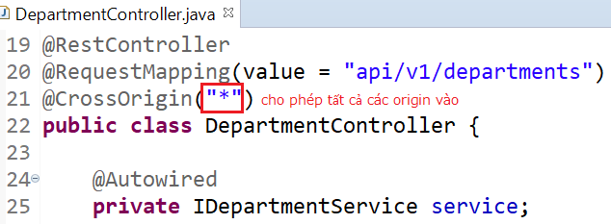
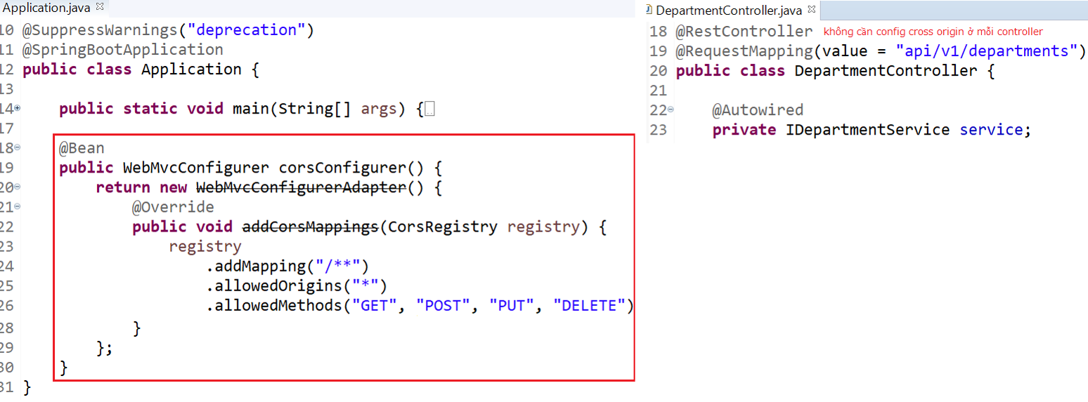
Other
Apply to Each Controller
Apply to All Controllers

Slide 51
Testing System Assignments
Self-practice

Slide 52
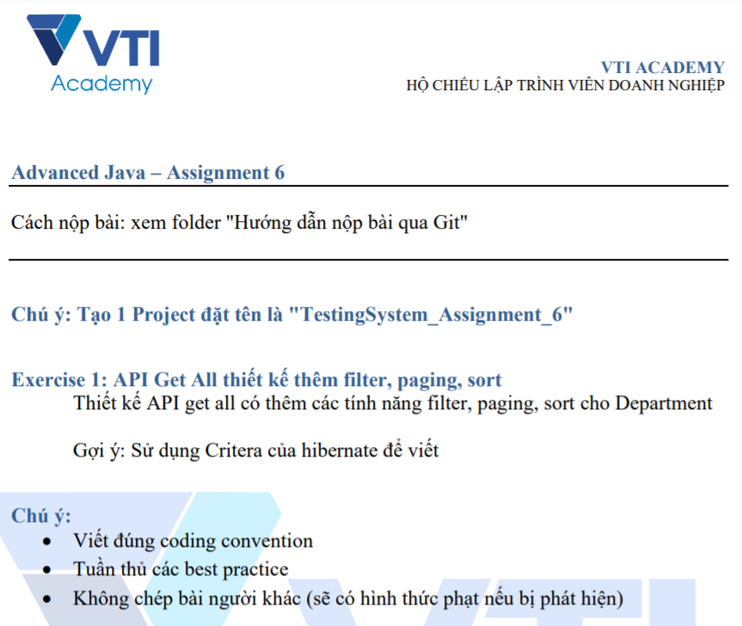
Testing System Assignments

Slide 53
Reference
https://www.baeldung.com
https://spring.io/projects/spring-boot
https://spring.io/guides#getting-started-guides

Slide 54
Q & A
Copyright © VTI Academy All Rights Reserved

